Slide 1
SMUT PAKKE 4
VIDEN OM MOTION

Slide 2
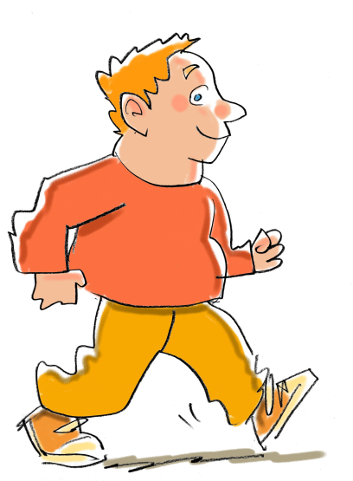
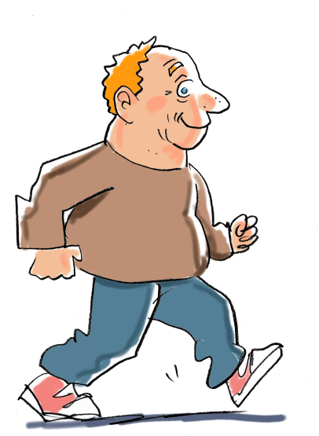
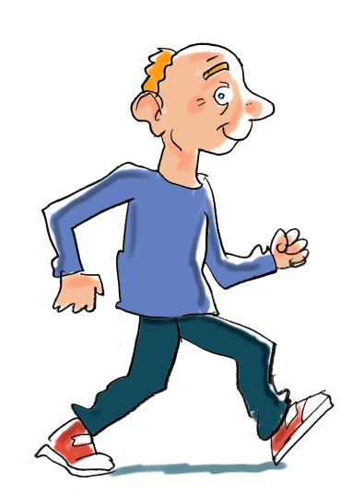
VIDEN OM MOTION
Du skal vide noget om motion, fordi motion hjælper
kroppen, så den holder sig rask hele livet og ikke bliver syg.
HUSK - at det er godt at dyrke motion hver dag ☺

Slide 3
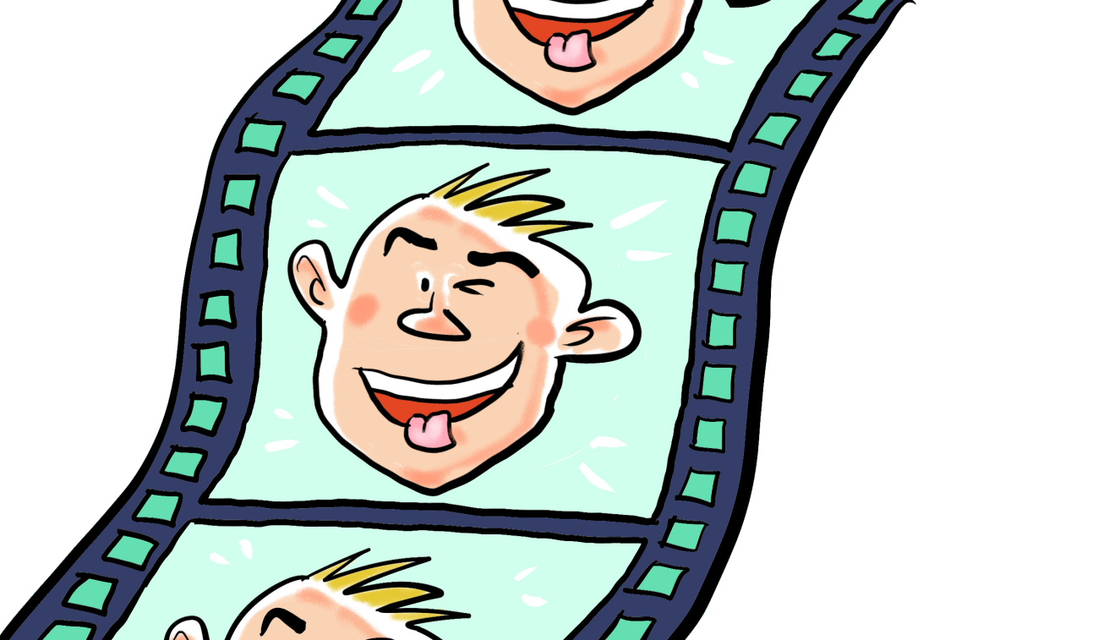
3
VIDEN OM MOTION
Find filmen på
www.smutprojektet.dk

Slide 4
4
VIDEN OM MOTION
Filmen:
Hvad handlede filmen om?
Hvad var godt og hvorfor?
Hvad var ikke så godt og hvorfor?
Hvor meget motion dyrker du?
Hvad skete der med Carina?
Hvad har du lært?

Slide 5
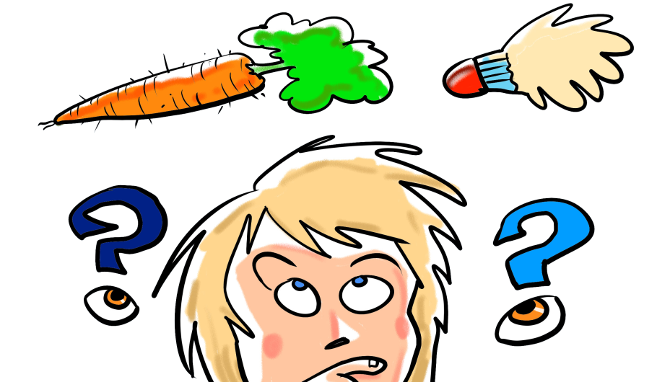
5
VIDEN OM MOTION
Pause

Slide 6
6
VIDEN OM MOTION
Kan du huske filmen om Carina og motion?
Hvad handlede filmen om?
Kender du selv det med, at det kan være svært at
komme i gang med motion?
Hvad er det bedste ved motion?
Hvad er det værste ved motion?
Hvorfor tror du at nogle mennesker ikke gider at
dyrke motion
Dyrker du motion? Hvor mange slags motion kender du?

Slide 7
7
VIDEN OM MOTION
Gruppesnak
Hvorfor bliver du syg,
hvis du ikke dyrker motion?
Motion giver dig mindre fedt og flere muskler på kroppen og det gør at du får en sundere krop.
HUSK – med en sund krop bliver du ikke så tit syg

Slide 8
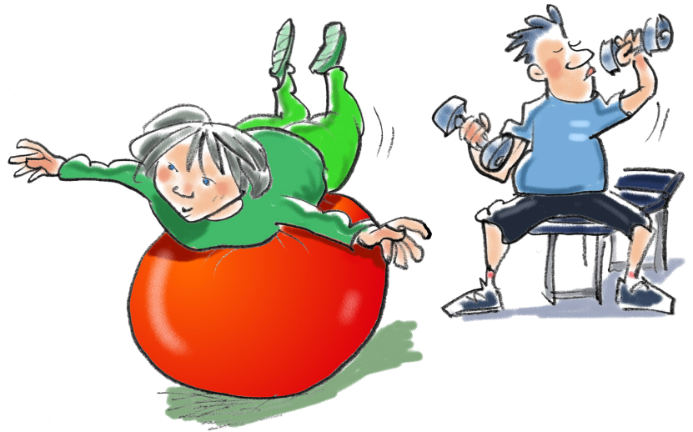
8
VIDEN OM MOTION
Gruppesnak
Hvad gør motion for
kroppen?
Hvis du er lidt ked af det, bliver du i bedre humør og får mere energi af at motionere og det giver en sund krop

Slide 9
9
VIDEN OM MOTION
Gruppesnak
Hvornår motionerer du nok?
Det er bedst at få motion hver dag, mindst 30 minutter og gerne mere

Slide 10
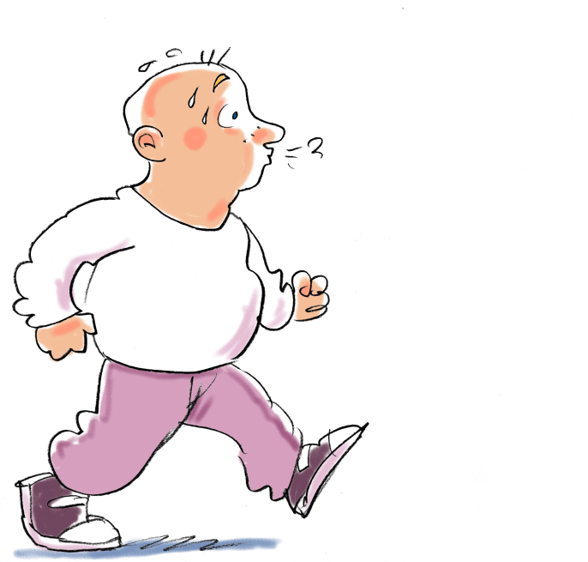
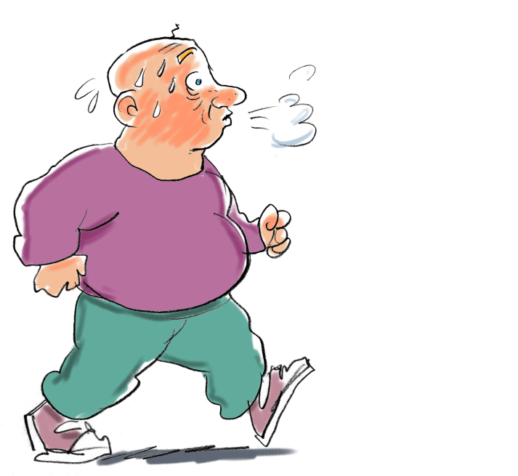
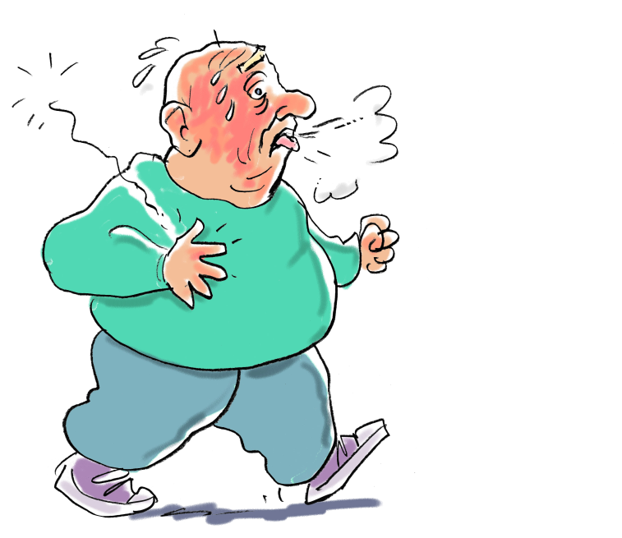
VIDEN OM MOTION
Gruppesnak
Hvorfor er det vigtigt at motionere?
Det er vigtigt at motionere, fordi kroppen holder sig frisk og fri for sygdomme

Slide 11
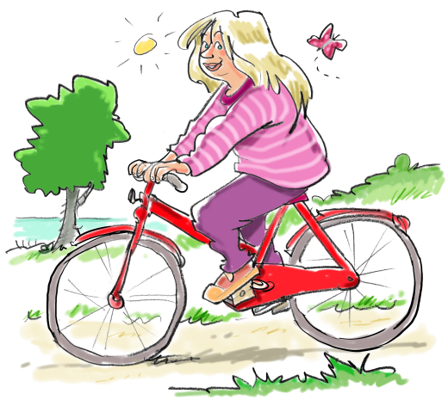
11
VIDEN OM MOTION
Gruppesnak
Hvad kan du selv gøre for at motionere mere?
Prøv at gøre ligesom Carina og vælg at gå med en skridttæller eller find en ven du kan motionere fast med 2 gange om ugen

Slide 12
12
VIDEN OM MOTION
Gruppesnak
Hvordan kan du motionere
mere i hverdagen?
Når du er på arbejde:
Gå en tur efter frokost med dine kollegaer
Tag en dans til god musik
Find selv på flere ting ☺
Når du er hjemme:
Gå en tur efter aftensmad
Gøre rent
Tag i svømmehallen
Find selv på flere ting ☺

Slide 13
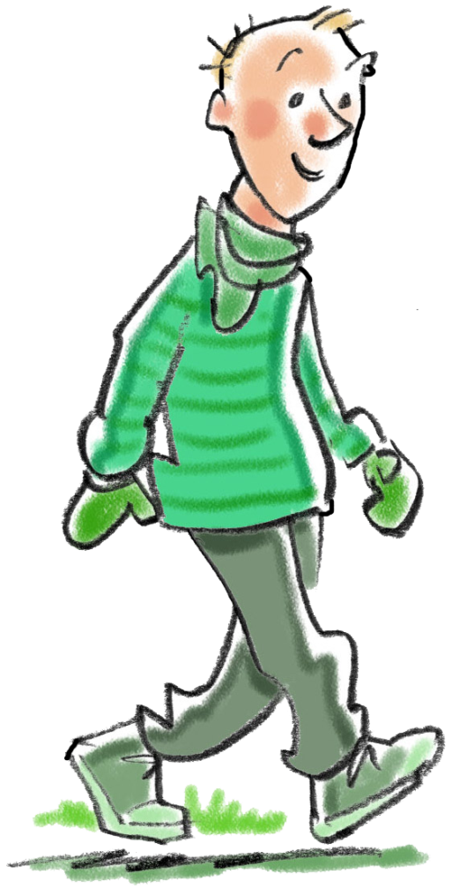
13
VIDEN OM MOTION
Øvelse 1:
Stil jer i en rundkreds
Hop op og ned på skift
Prøv at gøre det hurtigere og hurtigere
Stop efter 5-8 minutter
Hvad skete der?
Begyndte I at græde?
Begyndte I at grine?

Slide 14
14
VIDEN OM MOTION
Pause

Slide 15
15
VIDEN OM MOTION
Gruppesnak
Hvad er god motion?
God motion kan være:
En gåtur hvor du bliver varm i kroppen
En tur på din cykel
En løbetur
Find selv på flere ting

Slide 16
16
VIDEN OM MOTION
Gruppesnak
Hvad er ikke motion?
Motion er ikke når du:
Ligger på sofaen og slapper af
En tur i biografen
At spise
Find selv på flere ting

Slide 17
17
VIDEN OM MOTION
Øvelse 2:
Tag en skridttæller
Hvor mange skridt kan du gå på 5 minutter?
Find 2 andre og gå en tur
Hvor mange skridt gik i?
Tror du, du kan gå 10000 skridt på en dag?

Slide 18
18
VIDEN OM MOTION
Gruppesnak
Hvis du synes det er svært med motion, hvor kan du så hente hjælp?
Hos dine kollegaer og venner
Hos personalet
Hos hjemmevejlederen

Slide 19
19
VIDEN OM MOTION
Øvelse 3:
Gennemgå eksempel på
”Hvad kunne DU tænke dig - motionslisten”
Sæt jer 2-3 sammen og snak om motionslisten
Lav en ”Hvad kunne DU tænke dig – motionsliste”
Alle laver sin egen ”Hvad kunne DU tænke dig – motionsliste”
Alle vælger ét mål på sin egen motionsliste
Målet skrives/tegnes

Slide 20
20
VIDEN OM MOTION
Eksempel på ”Hvad kunne DU tænke dig listen”
Jeg vil fra NU af:
Spørge en ven om vi skal gå en tur efter arbejde hver dag. Turen skal tage 30 minutter
Gå til svømning én gang om ugen og svømme en time
Cykle på arbejde hver dag

Slide 21
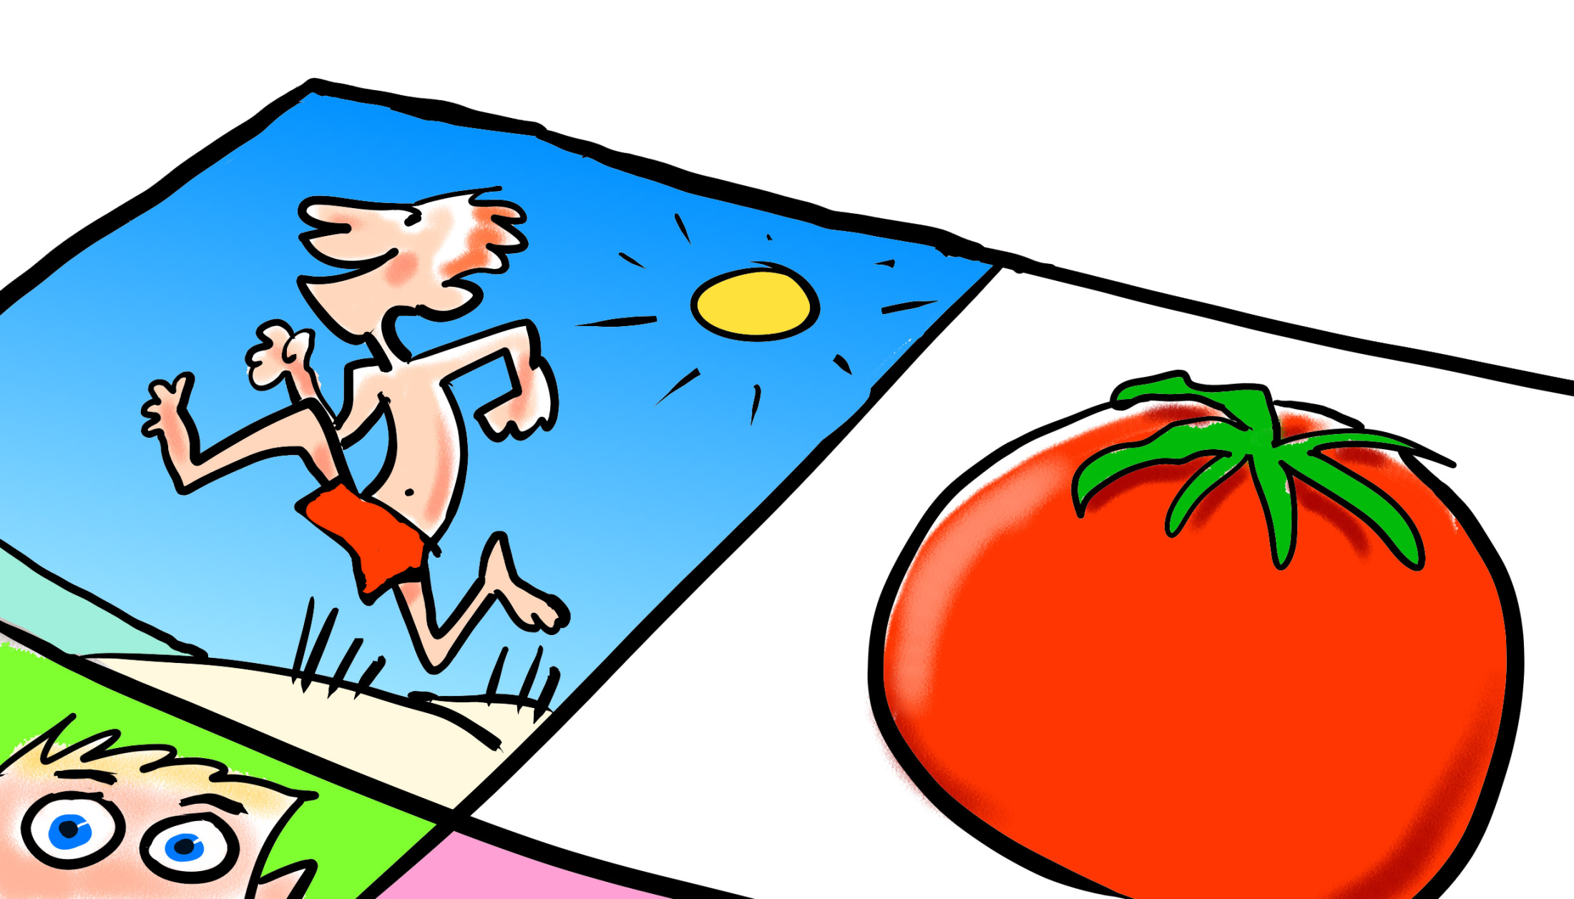
21
VIDEN OM MOTION
Pause

Slide 22
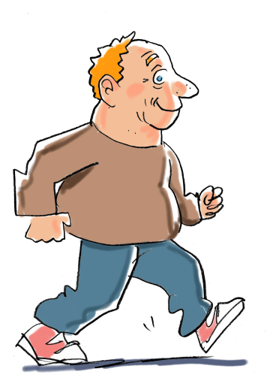
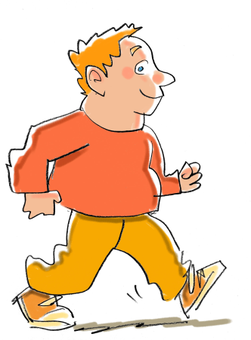
22
VIDEN OM MOTION
Hvad fik du lært?

Slide 23
23
VIDEN OM MOTION
Hvad fik du lært?
Hvorfor bliver du syg, hvis du IKKE
dyrker motion?
Fordi kroppen skal være syg
Fordi motion giver mindre fedt og flere muskler på kroppen og det giver en sund krop uden sygdom
Fordi hvis du IKKE dyrker motion giver det energi til kroppen

Slide 24
24
VIDEN OM MOTION
Hvad fik du lært?
Hvornår motionerer du nok?
Når du sidder i sofaen hele dagen
Når du motionere 30 minutter hver dag
Når du sover længe

Slide 25
25
VIDEN OM MOTION
Hvad fik du lært?
Hvad sker der med dig selv når du
dyrker motion sammen med en anden?
Jeg bliver ked af det
Jeg bliver i bedre humør og kommer til at grine
Jeg bliver usund

Slide 26
26
VIDEN OM MOTION
Hvad fik du lært?
Hvad motion gør for kroppen?
Motion gør dig glad og giver kroppen energi
Motion gør ikke noget godt for kroppen
Motion er farligt for kroppen

Slide 27
27
VIDEN OM MOTION
Hvad fik du lært?
Hvorfor det er vigtigt at motionere?
Det giver godt humør og en sund krop
Det er det heller ikke
Fordi man bliver mere usund

Slide 28
28
VIDEN OM MOTION
Hvad fik du lært?
Hvis du synes det er svært at motionere,
hvad skal du så gøre?
Huske at købe sodavand og chips, så du kan hygge på sofaen og tænke over det
At finde en ven og hjælpe hinanden med at gå en tur hver dag i 30 minutter
Lade være med at motionere

Slide 29
29
VIDEN OM MOTION
Hvad fik du lært?
Hvad du selv kan gøre for at motionere
mere?
Finde en ven at motionere med
Sove længe
Spise mere usund mad

Slide 30
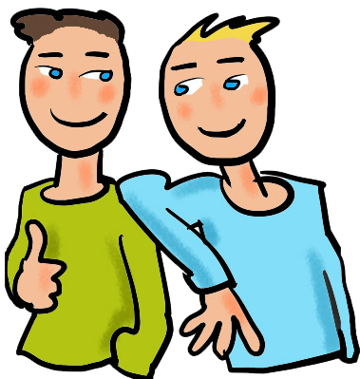
30
VIDEN OM MOTION
Hvad fik du lært?

